Slide 1
Folyed-Warshall算法演示

Slide 2
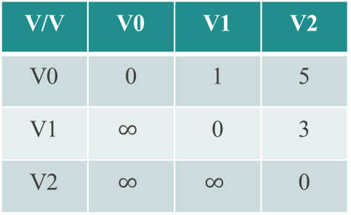
V1
V/V | V0 | V1 | V2
V0 | 0 | 1 | 5
V1 | $$∞$$ | 0 | 3
V2 | $$∞$$ | $$∞$$ | 0
1
3
V0
V2
5
两地之间先考虑直接连接距离，再考虑中间通过中转站的距离，选择min{直接，中转}

Slide 3
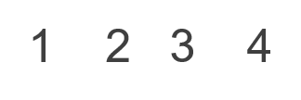
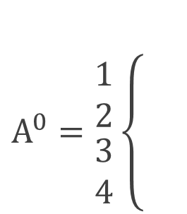




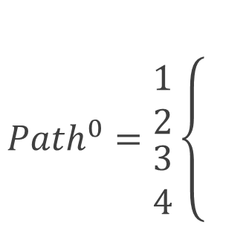

8
1
2
$${Path}^{0}=\begin{matrix}1 \\ 2 \\ \begin{matrix}3 \\ 4\end{matrix}\end{matrix}\left\{\begin{aligned}\begin{matrix} \\ \end{matrix} \\ \\ \end{aligned}\right.$$
0 3 $∞$ 7
-1 -1 -1 -1
3
8 0 2 $∞$
-1 -1 -1 -1
2
-1 -1 -1 -1
7
2
5
5 $∞ 0 1$
2 $∞ ∞$ 0
-1 -1 -1 -1
4
3
1

Slide 4
8
1
2
3
2
1
1
1
2
1
3
2
3
3
2
4
2
7
2
5
4
4
4
3
4
3
1
针对于这张图，寻找任意两个节点之间的最短路径，所有的节点。
这个问题被称为多源最短路径问题

Slide 5
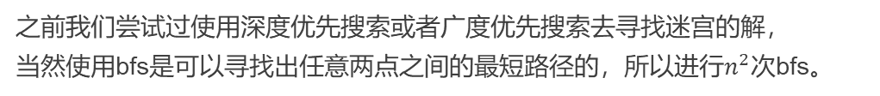
之前我们尝试过使用深度优先搜索或者广度优先搜索去寻找迷宫的解，
当然使用bfs是可以寻找出任意两点之间的最短路径的，所以进行$n^{2}$次bfs。
8
1
2
0 3 $∞$ 7
3
8 0 2 $∞$
2
7
2
5
5 $∞ 0 1$
2 $∞ ∞$ 0
4
3
1

Slide 6




0 3 $∞$ 7
8 0 2 $∞$
8
5 $∞ 0 1$
1
2
2 $∞ ∞$ 0
3
使用广度优先搜索寻找1-4的最短路径
2
7
2
5
step_1:Distance{point(1), point(2)} = 3
Distance{point(1), point(4)} = 7
step_2:Distance{point(2), point(3)} = 2
step_3:Distance{point(3), point(4)} = 1
sum_distance = 3+2+1 = 6
min{sum_distance, Distance{point(1), point(4)} = 6
4
3
1

Slide 7
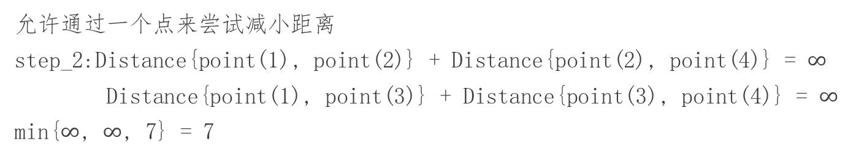
再来分析，
假设，只有两个点，且这两点之间仅有一条单向线路，那么这条线路即是最短路径
假设，有三个点，求0,2之间最短距离为
min{
Distance{point(0), point(1)}+Distance{point(1), point(2)}=4,
Distance{point(0), point(2)}=5
} = 4
8
1
2
V1
3
假设，有四个点，求1,4之间的最短距离为
step_1:Distance{point(1), point(4)} = 7
1
3
2
V0
V2
7
2
5
5
允许通过一个点来尝试减小距离
step_2:Distance{point(1), point(2)} + Distance{point(2), point(4)} = $∞$
Distance{point(1), point(3)} + Distance{point(3), point(4)} = $∞$
min{$∞$, $∞$, 7} = 7
4
3
1
允许通过两个点来尝试减小距离
step_3:Distance{point(1), point(2)}
+ Distance{point(2), point(3)}
+ Distance{point(3), point(4)} = 6
min{6, 7} = 6
得到最终结果 min{Distance{point(1), point(4)}} = 7

Slide 8







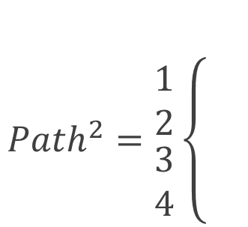






依然是这个图，我们尝试将所有的最短路径都算出来
$${Path}^{0}=\begin{matrix}1 \\ 2 \\ \begin{matrix}3 \\ 4\end{matrix}\end{matrix}\left\{\begin{aligned}\begin{matrix} \\ \end{matrix} \\ \\ \end{aligned}\right.$$
8
0 3 $∞$ 7
-1 -1 -1 -1
1
2
8 0 2 $∞$
-1 -1 -1 -1
3
5 $∞ 0 1$
-1 -1 -1 -1
2
2 $∞ ∞$ 0
-1 -1 -1 -1
7
2
5
$${Path}^{1}=\begin{matrix}1 \\ 2 \\ \begin{matrix}3 \\ 4\end{matrix}\end{matrix}\left\{\begin{aligned}\begin{matrix} \\ \end{matrix} \\ \\ \end{aligned}\right.$$
0 3 $∞$ 7
4
3
8 0 2 $∞$
1
5 $∞ 0 1$
2 $∞ ∞$ 0
A{2,1} = A{2,3}+A{3,1} = 2+5 = 7 min{7,8} = 7
A{2,1} = A{2,4}+A{4,1} = $∞$+2 = $∞$ min{$7$,8} = 7
A{2,3} = A{2,1}+A{1,3} = 7 + 2 = 9 min{9,2} = 2
A{2,3} = A{2,4}+A{4,3} = $∞$+$∞$ = $∞$ min{$∞$, 2} = 2
A{2,4} = A{2,1}+A{1,4} = 7+6 = 13 min{13,$∞$} = 13
A{2,4} = A{2,3}+A{3,4} = 2+1 = 3 min{3, 13}=3
A{1,2} = A{1,3}+A{3,2} = $∞$+$∞$= $∞$ min{$∞$,3} = 3
$${Path}^{2}=\begin{matrix}1 \\ 2 \\ \begin{matrix}3 \\ 4\end{matrix}\end{matrix}\left\{\begin{aligned}\begin{matrix} \\ \end{matrix} \\ \\ \end{aligned}\right.$$
A{1,2} = A{1,4}+A{4,2} = 7+$∞$ = $∞$ min{$∞$, 3} = 3
A{1,3} = A{1,2}+A{2,3} = 3+2 = 5 min{5,$∞$} = 5
0
3
5
6
7
A{1,3} = A{1,4}+A{4,3} = 7+$∞$ = 7 min{7,$5$} = 5
5
3
7
0
2
A{1,4} = A{1,2}+A{2,4} = 3+$∞$ = $∞$ min{$∞$, 7} = 7
3
6
0
1
A{1,4} = A{1,3}+A{3,4} = 2+1 = 6 min{6, 7} = 6
2
5
7
0

Slide 9


从执行过程来看，我们每次只需要考虑本次计算结果
与上次计算结果比较，并选择最小值
$${Path}^{2}=\begin{matrix}1 \\ 2 \\ \begin{matrix}3 \\ 4\end{matrix}\end{matrix}\left\{\begin{aligned}\begin{matrix} \\ \end{matrix} \\ \\ \end{aligned}\right.$$
0
3
5
6
使用一句话概括这个过程：从i号节点经过j号节点只经过前k
号节点的最短路径。这就是一种动态规划的思想。
7
8
5
3
7
0
2
1
2
3
6
0
1
下面我们尝试使用代码呈现这个算法：
若用矩阵graph[m][n]来使用邻接矩阵法存储图,我们对每个顶点进行一次扫描，寻找最短路径的时间复杂度是O($N^{2}$)
3
2
5
7
0
2
7
2
5
假设，我们只寻找节点0到所有节点的最短路径，写出其代码
for(int i = 0; i<n; i++){
for(int j = 0;j<n; j++){
graph[1][i] = min(graph[1][j], graph[j][i]+graph[1][j]);
}
}
4
3
1
如果我们要寻找所有节点到所有节点的最短路径呢？
只需要将1换成一个外层循环

Slide 10
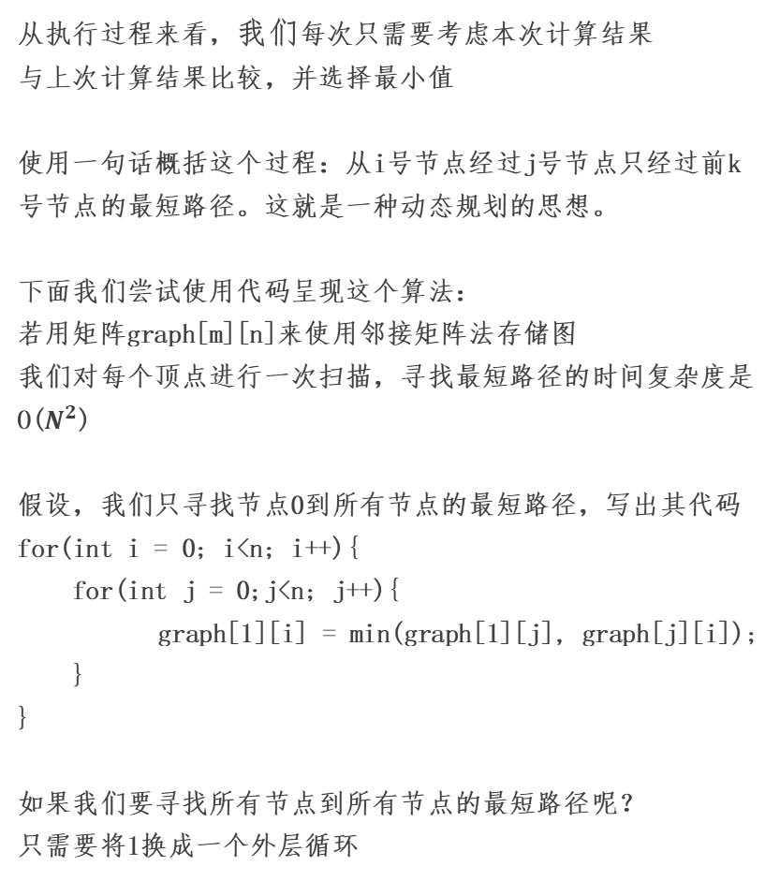
从执行过程来看，我们每次只需要考虑本次计算结果
与上次计算结果比较，并选择最小值
使用一句话概括这个过程：从i号节点经过j号节点只经过前k
号节点的最短路径。这就是一种动态规划的思想。
下面我们尝试使用代码呈现这个算法：
若用矩阵graph[m][n]来使用邻接矩阵法存储图
我们对每个顶点进行一次扫描，寻找最短路径的时间复杂度是
O($N^{2}$)
假设，我们只寻找节点0到所有节点的最短路径，写出其代码
for(int i = 0; i<n; i++){
for(int j = 0;j<n; j++){
graph[1][i] = min(graph[1][j], graph[j][i]);
}
}
如果我们要寻找所有节点到所有节点的最短路径呢？
只需要将1换成一个外层循环
Folyed算法核心语句
for(int k = 0; k<n; k++){
for(int i = 0; i<n; i++){
for(int j = 0;j<n; j++){
graph[k][i] = min(graph[k][j], graph[j][i]);
}
}
}

Slide 11

Folyed-Warshall算法用于求解多源最短路径问题有很好的效果，但是时间复杂度达到了$O(n^{3})，$后面将介绍一种更为快速的方法。

